Slide 1
TIẾT 3 CHỦ ĐỀ 2
Huỳnh Long Nguyện

Slide 2
ÂM NHẠC
KHỞI ĐỘNG

Slide 3
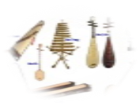
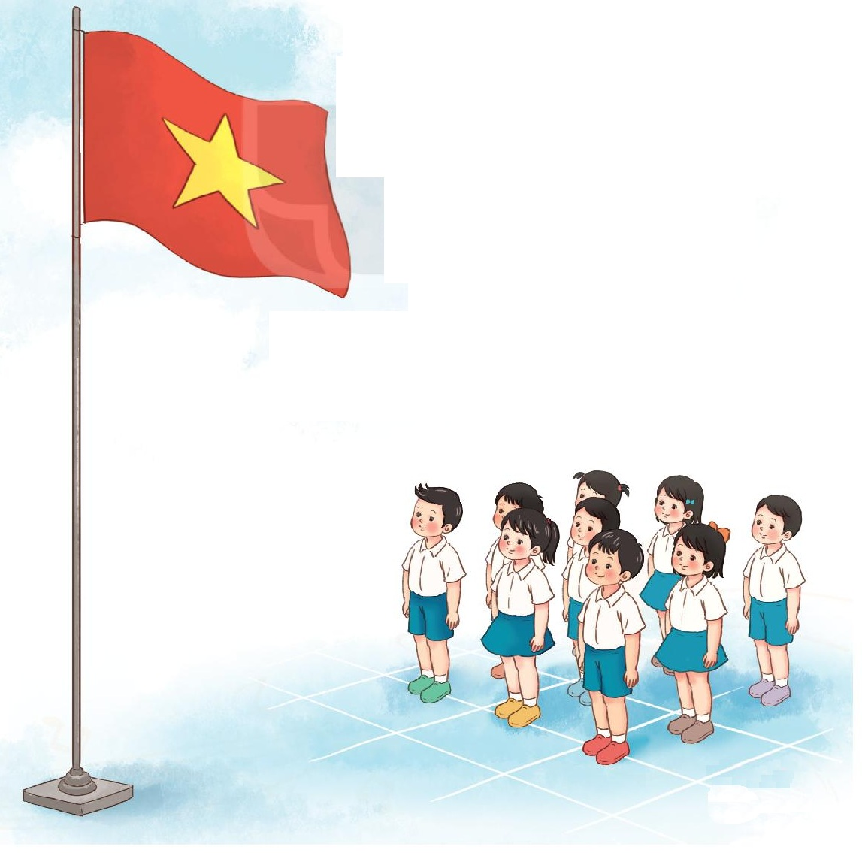
Bài hát được hát trong giờ chào cờ mỗi sáng thứ 2?

Slide 4
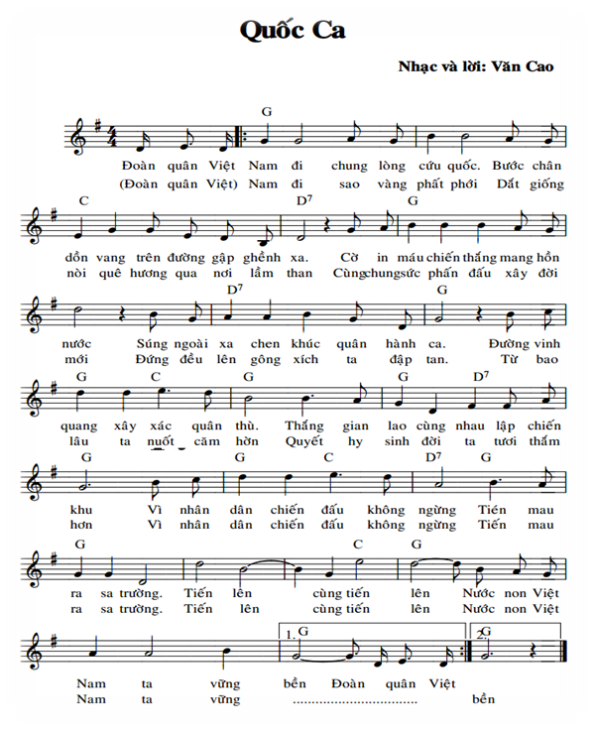
Nghe nhạc:
QUỐC CA

Slide 6
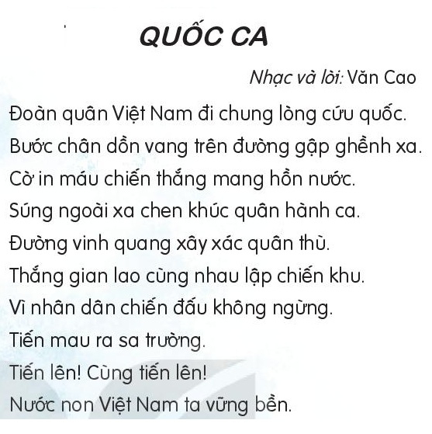
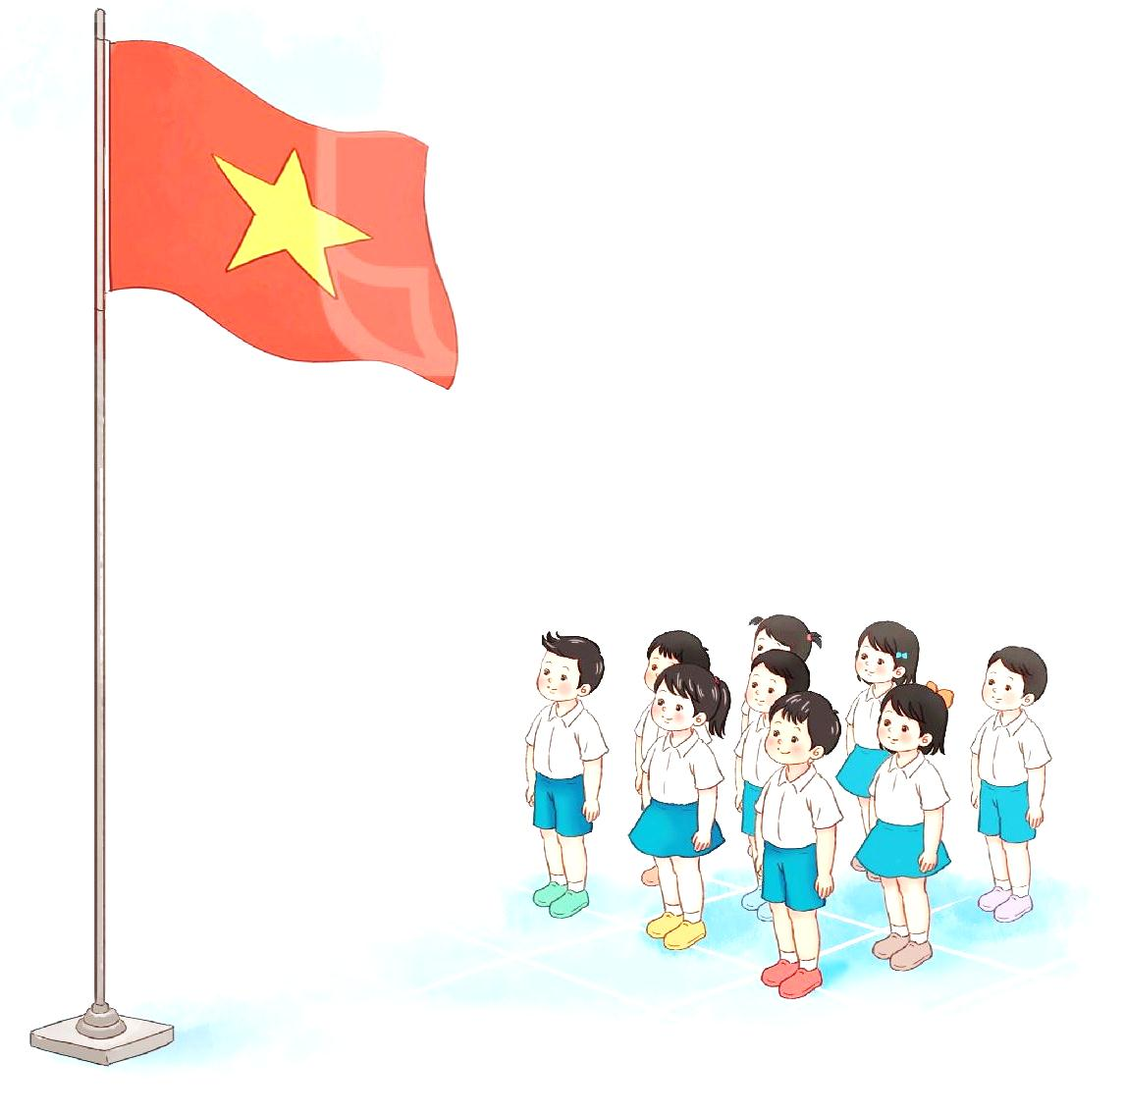
Nghe nhạc

Slide 7
Tư thế đứng trong lễ chào cờ có hát Quốc ca

Slide 8
Nghe nhạc

Slide 9
QUỐC CA
Văn Cao
NGHE NHẠC
KẾT HỢP GÕ ĐỆM THEO NHỊP

Slide 10
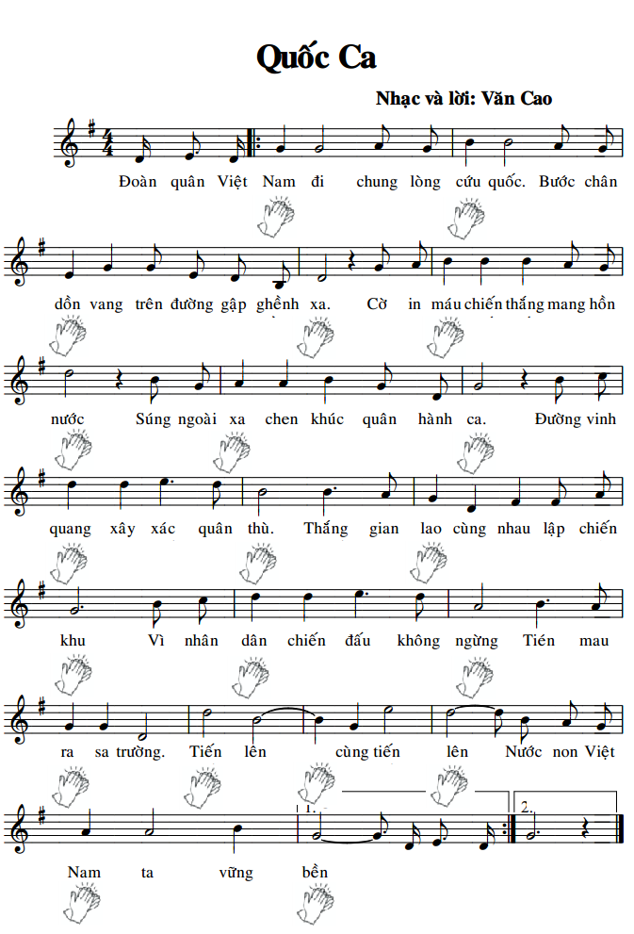
Nhịp
Notes:
10

Slide 11
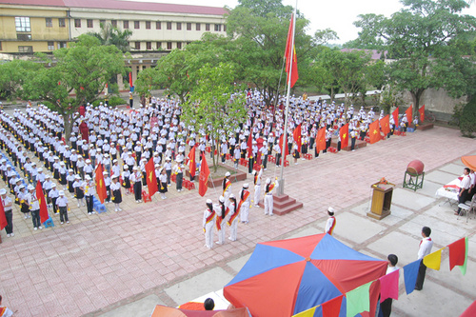
Cảm nhận về giai điệu và nội dung bài hát?

Slide 12
Nghe âm thanh đoán tên nhạc cụ

Slide 13
Ôn tập nhạc cụ:
TRỐNG CON

Slide 14
Cách gõ trống con:

Slide 15
TRỐNG CON
HÁT VÀ GÕ ĐỆM THEO NHỊP
TỔ QUỐC TA

Slide 16
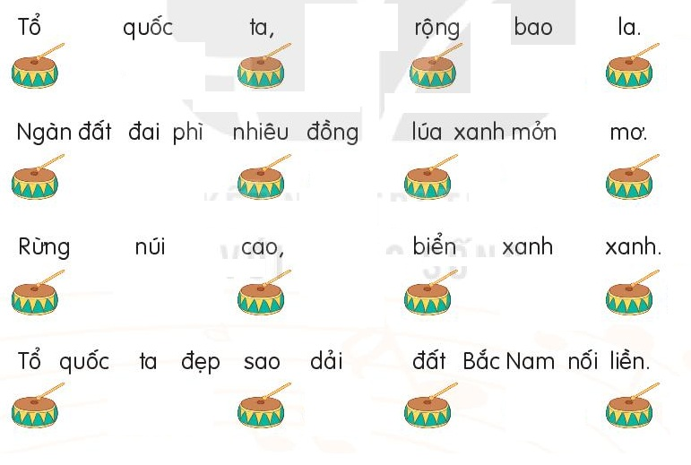
TỔ QUỐC TA
Mộng Lân

Slide 17
TRỐNG CON
HÁT VÀ GÕ ĐỆM THEO
SẮC THÁI TO – NHỎ

Slide 18
TỔ QUỐC TA
Mộng Lân

Slide 19
Tiết 3
Nghe nhạc:
QUỐC CA
Ôn tập nhạc cụ:
TRỐNG CON

